Slide 1
Sweet Home
최명균 박기태 이윤구
강현준 신동준

Slide 2

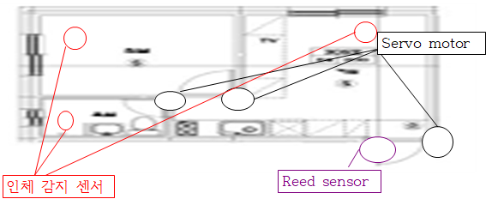
설계 및 구상
01
Home Security System
- 인체감지센서
- Reed 센서
- Bluetooth모듈
- 온도 감지 센서
아두이노를 이용한 스마트홈

Slide 3
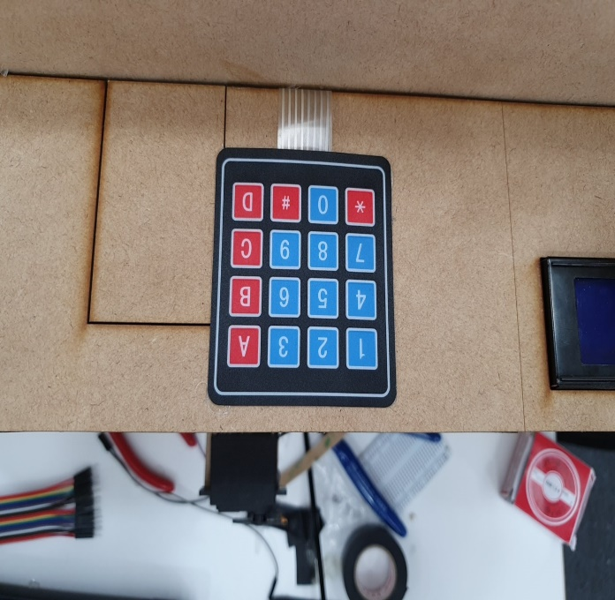
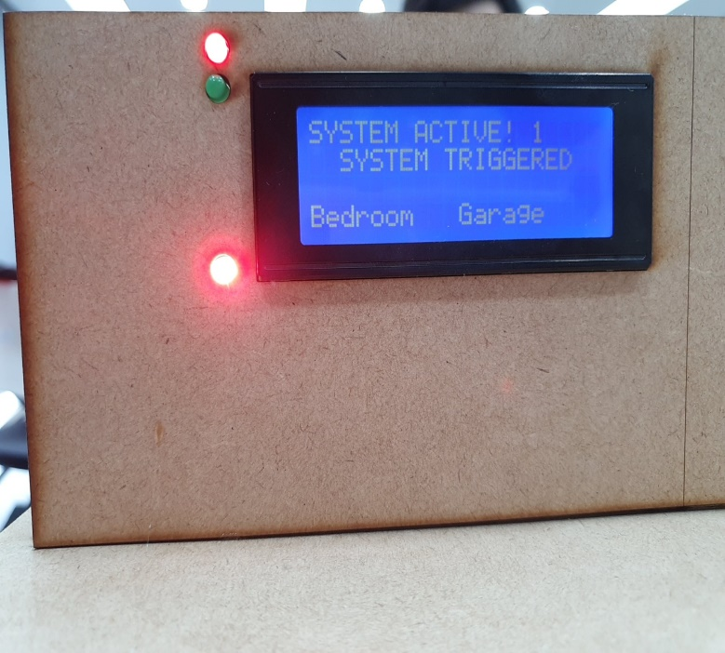
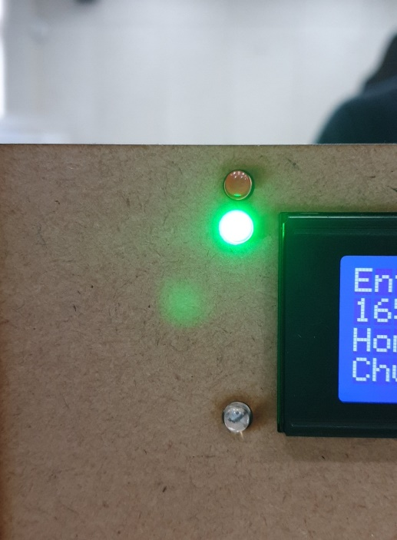
Ingredients
KeyPad
LCD
LED

Slide 4
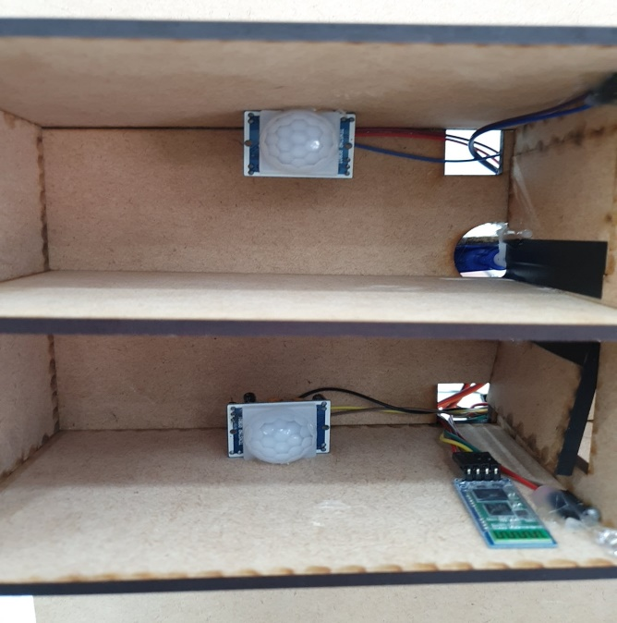
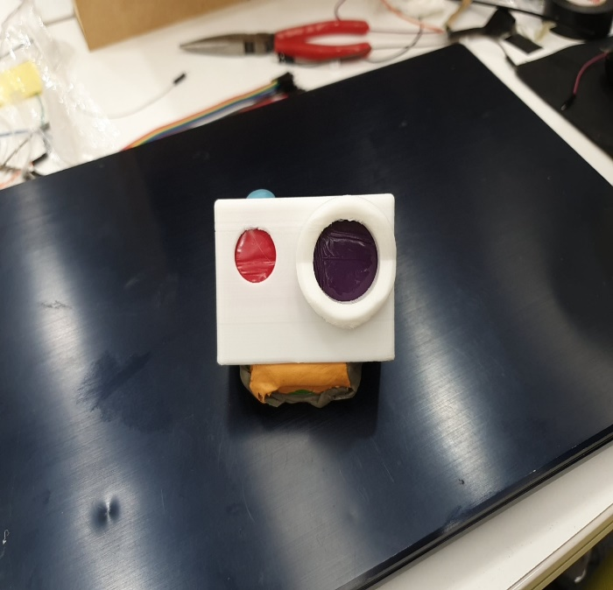
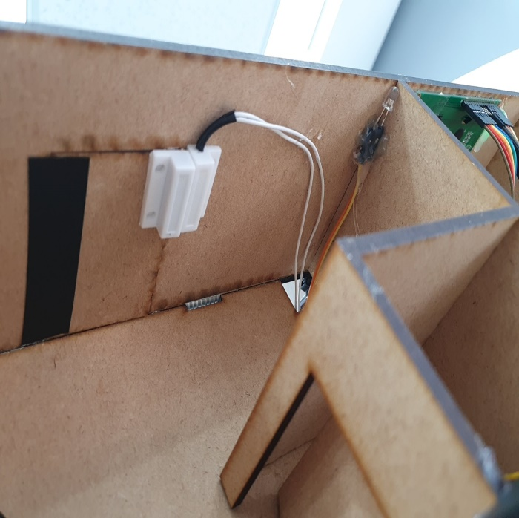
Ingredients
적외선감지센서
카메라(모형)
Reed Switch

Slide 5

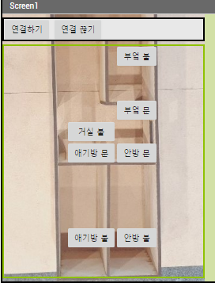
Function
문을 열고 닫을 수 있는 기능
불 끄고 키기 가능
Purpose
스마트폰으로 전등과 문을 원격 제어

Slide 6
Feature

Slide 7
Thanks

